Slide 1
演算法第一次作業
第三組
謝文棋、張文耀、黃文暉、廖文睿、黃予珩、王甫丞、蘇昱瑋

Slide 2
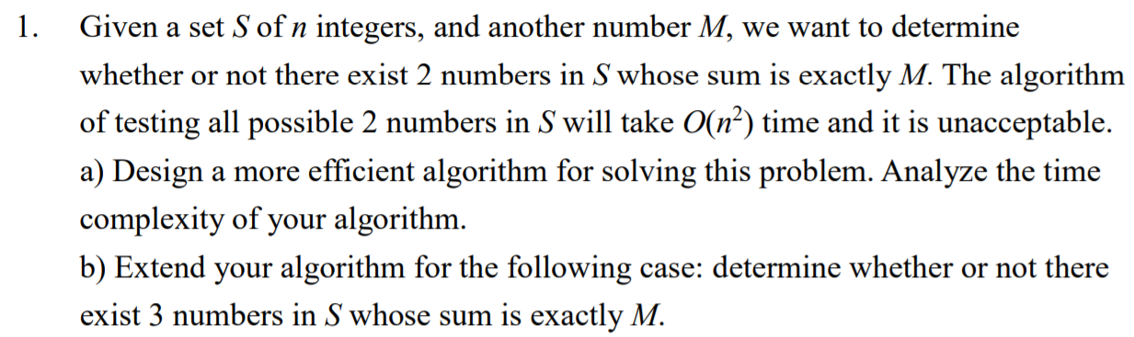
題目

Slide 3

第一小題

Slide 4
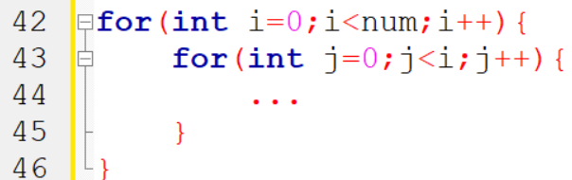

方法一: 暴力解法
最直觀的方法，直接利用兩個for迴圈判斷集合S中所有相加的結果是否等於M
然而其實時間複雜度是O($n^{2}$) ，題目不接受，因此我們要尋找更快的方法。

Slide 5
Pseudo code
int objective = M
int array = S
int num = sizeof(array)
for (int i=0; i<num; i++)
for(int j=0; j<I; j++)
if( array[i] + array[j] == objective)
print(“Exist”)
end if
end for
end for
print(“Not exist”)

Slide 6
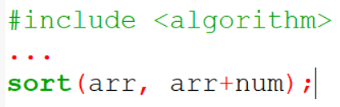

方法二:文棋打手槍演算法
先用Quick sort 把集合S中的所有元素由小到大排序。
(用algorithm中的sort function就是quick sort)
其時間複雜度是O($\log{n}$)

Slide 7
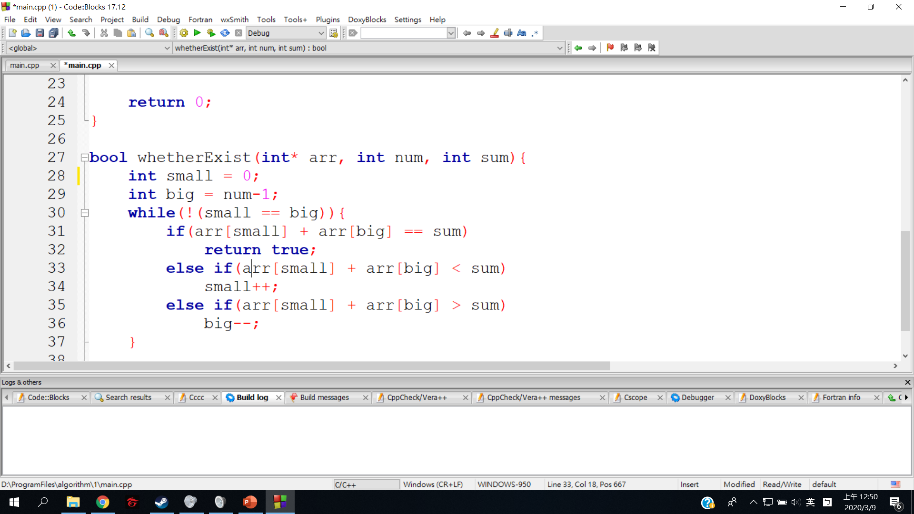
方法二:文棋打手槍演算法(續)
接著再設兩個變數 small代表S中最小的數，big代表最大的數接著進入迴圈。
如果small + big < M → 代表small太小了，所以small++
如果small + big > M → 代表big 太大了，所以big--

Slide 8
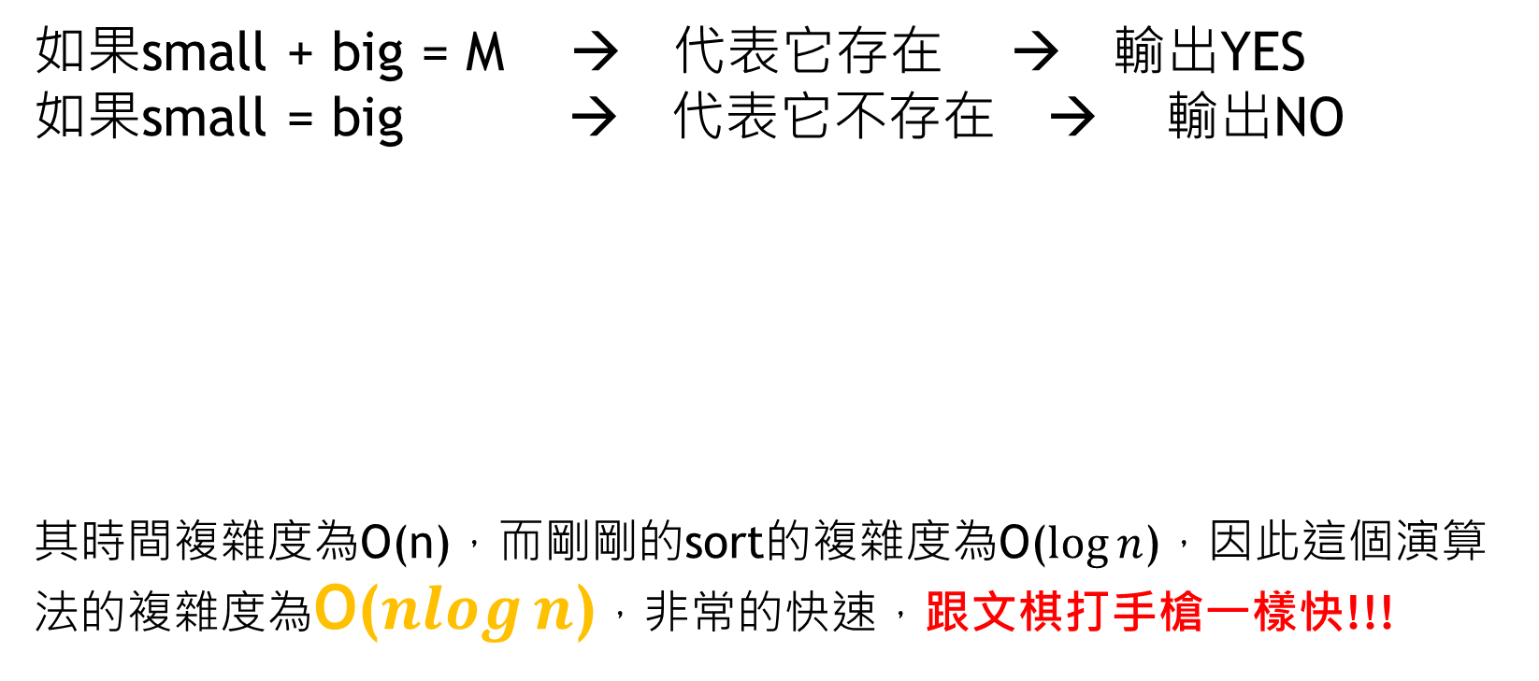
方法二:文棋打手槍演算法(續)
如果small + big = M → 代表它存在 → 輸出YES
如果small = big → 代表它不存在 → 輸出NO
其時間複雜度為O(n)，而剛剛的sort的複雜度為O($\log{n}$)，因此這個演算法的複雜度為O($\operatorname{nlog}{n}$)，非常的快速，跟文棋打手槍一樣快!!!

Slide 9
Pseudo code
int objective = M, array = S, num = sizeof(array)
int small = 0, big = num-1
while(small < big)
if(array[small] + array[big] == objective)
print(“Exist”)
else if(array[small] + array[big] < objective)
small++
else if(array[small] + array[big] > objective)
big—
end while
print(“Not exist”)

Slide 10
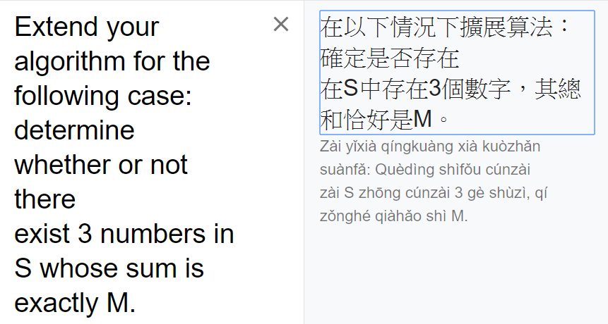
第二小題

Slide 11
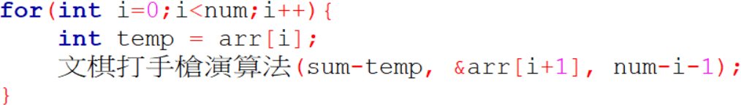

引擎發動演算法
一樣先排序，時間複雜度是O($\log{n}$) 。
然後我們只需要多一個for迴圈，多一個變數temp去記錄目標數後，接著再套用前面的文棋打手槍演算法即可，不過M變成M - temp，而S變成temp之後的數。
其時間複雜度為O($n^{2}$) ，而前面的排序是，因此這個演算法的時間複雜度為，非常快速，0到100K only 4秒鐘!!

Slide 12
Pseudo code
int objective = M, array = S, num = sizeof(array), int small = 0, int big = 0
for(int i=0;i<num;i++)
small = i+1
big = num-1
while(small < big)
if(array[small] + array[big] == objective – array[i])
print(“Exist”)
else if(array[small] + array[big] < objective – array[i])
small++
else if(array[small] + array[big] > objective – array[i])
big--
end while
end for
print(“Not exist”)

